Slide 1
Veranderingen in de zorg
De rol van de verpleegkundige

Slide 2
Programma
Huiswerk.
AWBZ zorg en de zorg van nu.
Veranderingen in de zorg.
Film en opdracht: presenteren.
De rol van de verpleegkundige.

Slide 3
Huiswerk
Huiswerk staat bij de volgende les op de wikipagina. Het huiswerk zal elke week een rol hebben tijdens de les.

Slide 4
Algemene wet bijzondere ziektekosten (AWBZ)
Wat viel daar onder?
Thuiszorg, Verpleeghuiszorg, verzorgingshuiszorg.
Hoe is dit nu geregeld?

Slide 5
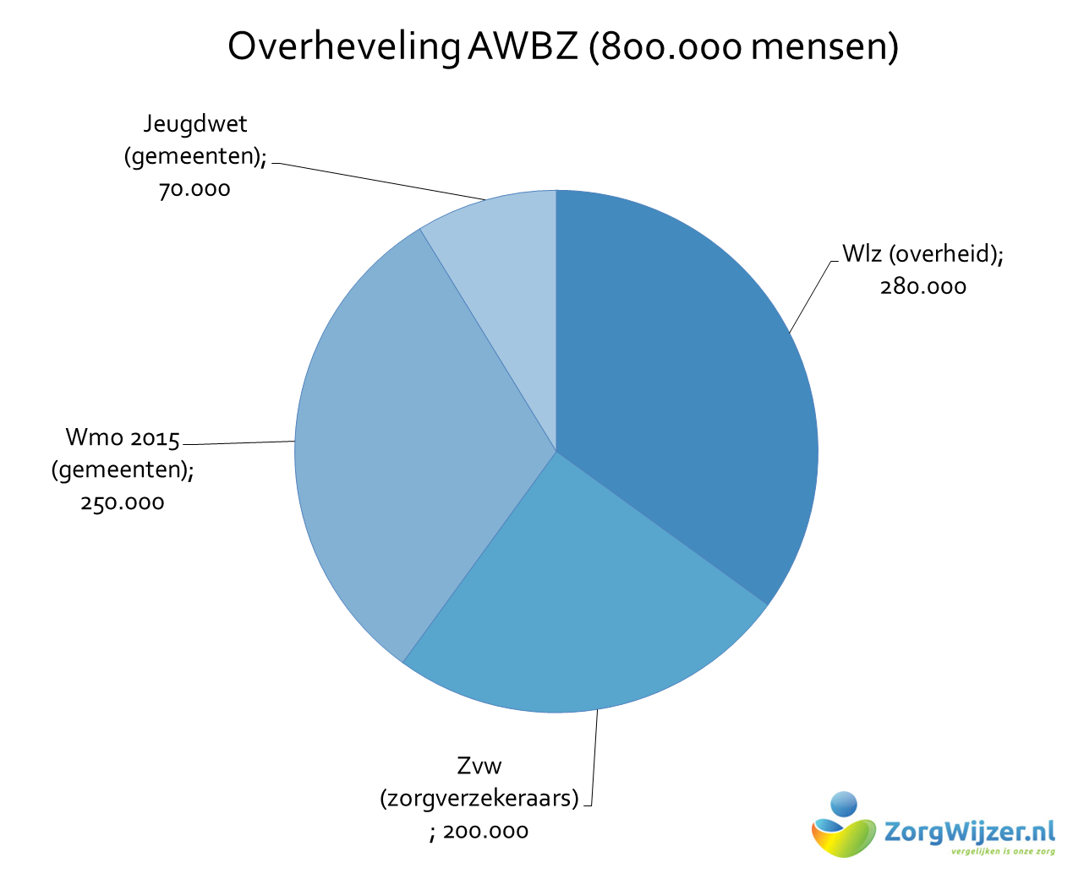

Slide 6
AWBZ
WLZ: wet langdurige zorg
Verpleeghuis
ZVW: Zorgverzekeringswet
Huishoudelijke hulp
Hulpmiddelen
Jeugdwet
WMO: wet maatschappelijke ondersteuning
Jeugdzorg (gemeente)
Thuiszorg
ZZP: zorg zwaarte pakket
Verzorging tehuis
Scheiden wonen en zorg
PGB: persoonsgebonden budget
ZIN: zorg in natura
CIZ: centrum indicatiestelling zorg
Dagbesteding

Slide 7
Wat verandert er in de praktijk
Mensen kunnen niet zomaar opgenomen worden.
Tijdelijke opname in een verzorgingstehuis is mogelijk, daarna terugkeer naar huis.
Verpleegkundige zorg wordt complexer zowel in de verpleeghuizen als thuis
Sociale wijkteams

Slide 8
De rol van de verpleegkundige
Rol voor de wijkverpleegkundige.
Indiceren, zorgafspraken, intakegesprek.
Verantwoording naar de zorgverzekeraar.

Slide 11
Film met opdracht
Te lang thuis blijven wonen
http://www.npo.nl/meldpunt/16-02-2016/POW_03047764

Slide 12
Presentaties

Slide 13
Hoe worden problemen thuis opgepakt
http://www.rtvnoord.nl/nieuws/145621/Zonder-sociaal-wijkteam-was-ik-er-niet-meer-geweest

